Slide 1
Матеріали до уроків
Алгебра
9 клас
За підручником
«Алгебра. 9 клас»
Ю.І. Мальованого,
Г.М. Литвиненко,
Г.М. Возняк

Slide 2
Готуємося до уроку
Використано матеріали Бібліотеки електронних наочностей “Алгебра 7-9 клас”.
Робота вчителя СЗОШ І- ІІІ ступенів
№ 8 м. Хмельницького Кравчук Г.Т.
Мультимедійні технології на уроках алгебри
2011 рік

Slide 3
Зміст
Дл
Тема 1. Числові нерівності. Властивості числових нерівностей
Тема2. Розв’язування лінійних нерівностей і систем нерівностей з однією змінною
Тема 3. Функція. Квадратична функція
Тема 4. Квадратичні нерівності та системи рівнянь другого степеня
Тема 5. Елементи прикладної математики
Тема 6. Арифметична та геометрична прогресії
Для роботи виберіть потрібну тему, в якій слід вказати тему уроку.
Для переходу між слайдами: 1 клік миші, або використати кнопки керування діями
назад на початок
вперед на кінець
на 1 слайд повернутися
(додому)

Slide 4
Тема 3
Поняття квадратичної функції.
Графік функції y=x²+n. Графік функції y=(x+m)²
Графік функції y=(x+m)²+n. Графік функції y=ax²
Графік функції a(x+m)²+n
Графік функції ax²+bx+c
Властивості квадратичної функції
Найпростіші перетворення графіків функцій
Розв’язування вправ. Самостійна робота
Розв'язування вправ
Функція. Квадратична функція

Slide 5
Пункт 3.1.
Як позначають функцію
Значення функції
Що таке квадратична функція
Поняття квадратичної функції

Slide 6
Пригадайте
Яку залежність між двома змінними називають функціональною?
Які два поняття визначає термін ”функція”?
Наведіть кілька прикладів функцій, заданих формулою.

Slide 7
Пункт 3.1.
Функціональною називають таку залежність між двома змінними (наприклад, х і y), при якій кожному значенню змінної х відповідає лише одне значення змінної y.
Змінна х – аргумент
Змінна y – функція
y=f(x) – змінна y є функцією від змінної х.
F(a) – значення функції в точці а (якщо x=a).
Наприклад:
f(x)=x²,
f(3)=3²=9,
f(-0,5)=(-0,5)²=0,25,
f(0)=0²=0.
Як позначають функцію

Slide 8
Узагальноюче повторення

Slide 9
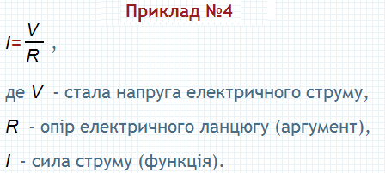

Slide 15
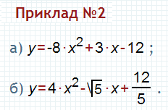

Slide 25
Пункт 3.1.
Функція задана формулою y=ax²+ba+c, де x – змінна, a, b, c – дані числа, причому а≠0, називається квадратичною функцією.
Наприклад,
y=2x²-3x+5;
y=x²+4x-7;
f(x)=-x²-7x-1.
Що таке квадратична функція

Slide 26
Пункт 3.1.
Якщо у формулі y=ax²+bx+c
b=0 або c=0 або b=c=0, то матимемо окремі види квадратичної функції:
1). b=c=0, y=ax²
2). b=0, c≠0, y=ax²+c
3). b≠0, c=0, y=ax²+bx.
Що таке квадратична функція

Slide 29
Запитання для самоперевірки
1. Що таке функція?
2. Як розуміти записи: f(x)=x2-4x; h(x)=3x+2?
3. Що означає запис f(a) для функції f?
4. Як знайти f(3), якщо f(x)=5x-4?
5. Яка функція називається квадратичною?

Slide 30
Серед наведених прикладів вкажіть ті функції, які є квадратичними.
Для квадратичних функцій назвіть коефіцієнти.

